Slide 1

Día, Fecha: | Martes, 25/08/2026
Hora de inicio: | 17:20
Organización de Lenguajes y Compiladores 2 Sección N
Omar Alejandro Vides Esteban

Slide 2
Representaciones Intermedias

Slide 3

Agenda
Recordatorios:
Foro de esta semana
Evaluación Docente
Entrega de proyecto y HC
Representaciones Intermedias
Código 3 direcciones
Bytecode
Assembly: Risc-V y ARM64
Tipos de Datos
Valor:
Rigor

Slide 4
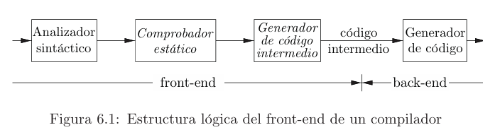
Generación de código intermedio
El frontend analiza el código fuente y crea una representación intermedia, a partir de la cual el backend genera el código destino.

Slide 5
La elección o diseño de una representación intermedia varía de un compilador a otro. Una RI puede ser un verdadero lenguaje, o puede consistir en estructuras de datos internas que se comparten mediante las fases del compilador.

Slide 6
Código de Tres Direcciones

Slide 7

Caracteristica Principal
Hay máximo un operador en el lado derecho de una instrucción; es decir no se permiten expresiones aritmética acumuladas.
Se basa en:
Direcciones e Instrucciones

Slide 8
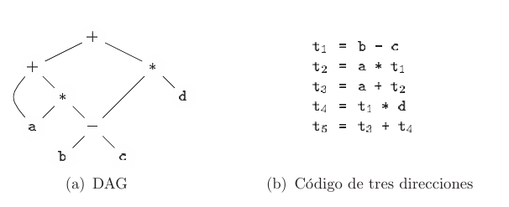
Ejemplo
El código de tres direcciones es una representación lineal de un árbol sintáctico o de un Grafo Acíclico Dirigido (GDA).

Slide 9
Instrucciones Básicas
x:= y op z (operación binaria aritmética o lógica)
x:= op y (operación unaria aritmética o lógica)
x := y (asignación simple)
goto etiqueta (salto incondicional)
if x op-relacional y goto etiqueta (salto incondicional)

Slide 10
Otras Instrucciones
Índices:
x[i] := y
x := y[i]
Punteros:
x := &y
x := *y
*x := y
Índices:
push x (almacena el parámetro en la pila)
pop x (saca el valor de la pila y lo almacena en x)
call etiqueta (llama a la función que comienza con la etiqueta tomando n parámetros de la pila)
return y (devuelve el valor de y)

Slide 11
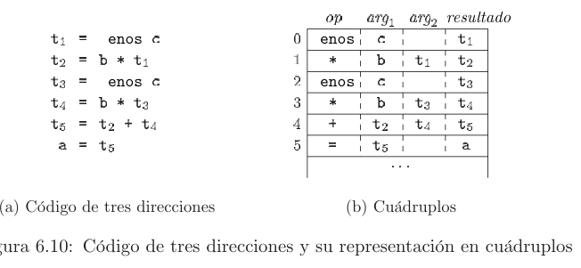
C3D como estructuras de datos
En este caso veremos cuádruplos:
En un compilador, las instrucciones vistas anteriormente pueden implementarse como objetos o como registros, con campos para el operador y los operandos. Tres de estas representaciones se conocen como “cuádruplos”, “tripletas” y “tripletas indirectas”.

Slide 12
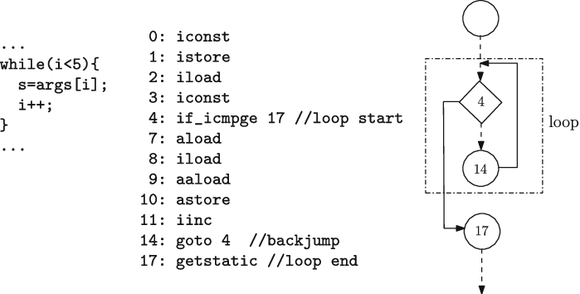
Bytecode
El Bytecode es una representación intermedia del programa optimizada para su ejecución en una máquina virtual. En lugar de interpretar directamente el AST el programa se transforma en una secuencia de instrucciones más simples que pueden ejecutarse de forma más eficiente por el intérprete.

Slide 13
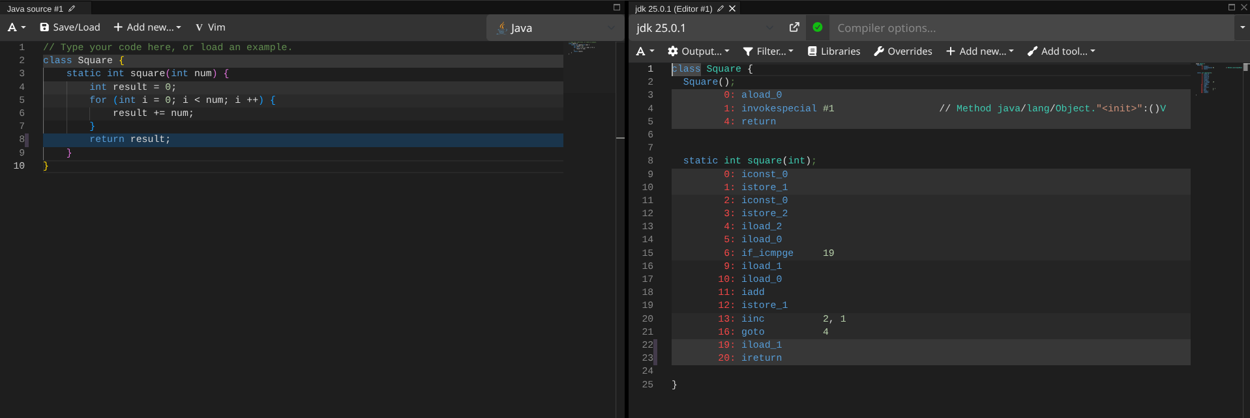
Ejemplo de Java

Slide 14
Assembler: ARM64 y Risc-V

Slide 15
¿Qué es Assembler?
Son lenguajes de programación dependendientes de la arquitectura cuya funcionalidad es presentar a través de mnemonicos (instrucciones) las operaciones que se pueden realizar de manera directa por el procesador.
Son lenguajes creados por los fabricantes de los procesadores y sus instrucciones se representan de manera 1 a 1 con las instrucciones realizadas por los procesadores.
Su uso se da cuando es necesario tener alto control y eficiencia de las tareas a realizar.

Slide 16
Risc-V
RISC-V es un conjunto de instrucciones (ISA) de arquitectura abierta y libre — nadie es dueño de él, cualquiera puede implementarlo sin pagar licencias. Nació en UC Berkeley en 2010 como proyecto académico y hoy lo usan desde microcontroladores hasta procesadores de alto rendimiento. Su filosofía es minimalista: pocas instrucciones simples y bien definidas, con extensiones opcionales para multiplicación, punto flotante, vectores, etc.

Slide 17
ARM64 (AArch64)
ARM64 (AArch64) es el conjunto de instrucciones de 64 bits de ARM Holdings. A diferencia de RISC-V, es propietario — para fabricar un chip ARM hay que licenciarlo. Es la arquitectura detrás de prácticamente todos los teléfonos modernos, los chips Apple Silicon (M1, M2…), y buena parte de los servidores en la nube hoy.

Slide 18
Tipos de Datos
Int: Es un valor numérico simple que puede ser almacenado en registros de propósito general, las operaciones son directas.
Float: Son valores numéricos que deben ser debidamente identificados dado que no pueden operarse con Int regulares. Requieren de conversiones explícitas para operar con otro tipo de valores.
Char: Son valores numericos que deben ser codificados según un estandar (usualemente ASCII) para ser vistos como la letra que representan.
String: Es un puntero que señala una secuencia de chars en memoria.

Slide 19


Slide 20


Slide 21
Ejercicio:
Traducción de operaciones aritméticas básicas a C3D y Cuadruplos.

Slide 22

Evaluación Docente
18:12
26
18:22
Sí
10
Rodrigo Mérida 202000900
Claudia Tigüilá - 202406918
Pablo Vásquez - 202010398
Pedro Churunel - 202300720
202407095 - Jose De La Rosa
Edy Donaldo López Anavizca - 199812349
Ludsvin Cuxum - 202300497
Juan Ruiz 202380020
Oscar Mejía - 202202403
Carlos Jose Silva Olivares 200819336
Alejandro Girón - 202405935
Marcos Chip - 202405532
Danilo Mérida - 200715362
Jose De La Rosa - 202407095
Selvin Maldonado-201944362
Wagner Ajcuc - 202011361
Sayner Daniel Pérez Fuentes - 202404393
Pablo Ortiz 202200231
Ricardo Sagui-202401775
Jaime Velásquez- 202405109
Armando Vasquez - 202401451
Emiliana Pú - 202403929
Dionicio Simon - 201905487
Lourdes Orozco - 202403228
Oscar Gómez - 202406087
Javier Vásquez - 202307650
Maria Choc-201903048

